Slide 2
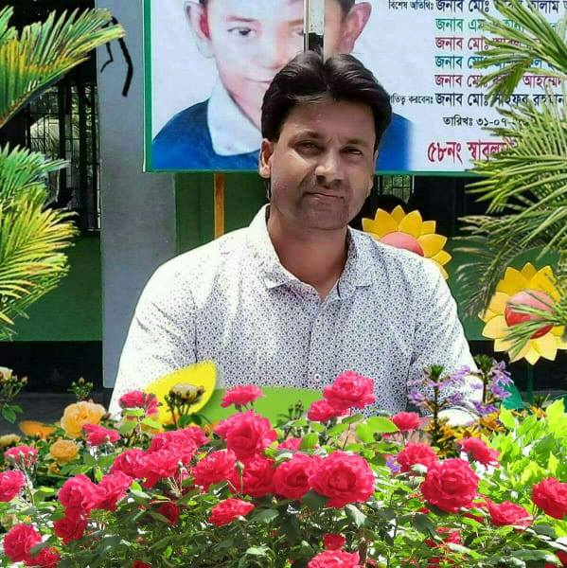
শিক্ষক পরিচিতিঃ
মুহাম্মদ শহিদুজ্জামান
সহকারি শিক্ষক
বহরপুর সরকারি প্রাথমিক বিদ্যালয়
বালিয়াকান্দি, রাজবাড়ী

Slide 3
পাঠপরিচিতিঃ
শ্রেনিঃতৃতীয়
বিষয়ঃবাংলাদেশ ও বিশ্বপরিচয়
পাঠশিরোনামঃসমাজের বিভিন্ন পেশা
পাঠ্যাংশঃযারা তৈরি করেন
সময়ঃ৪০মিনিট
তারিখঃ

Slide 4
শিখনফলঃ
৬.১.১।সমাজের বিভিন্ন ধরনের পেশার তালিকা তৈরি করতে পারবে।
৬.1.২।বিভিন্ন ধরনের পেশাজীবীর কাজের বর্ণনা দিতে পারবে।
6.১.৩।সমাজের সব কাজ যে সমান গুরুত্বপূর্ণ তা উপলব্ধি করবে।

Slide 5
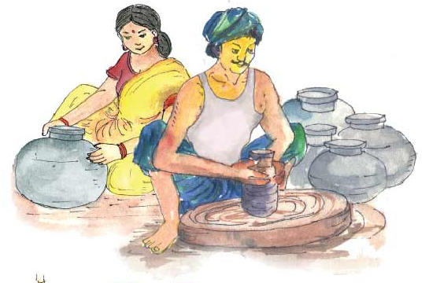
এসো আমরা ছবি দেখি
কুমার

Slide 6
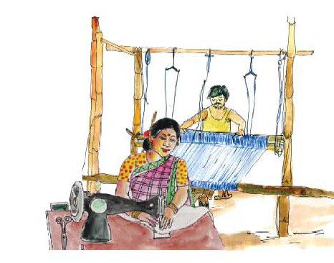
তাঁতি ও দর্জি

Slide 7
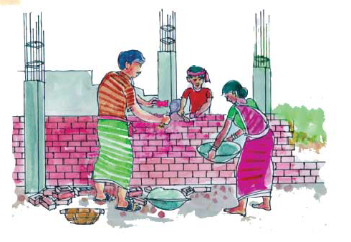
রাজমিস্ত্রি

Slide 10
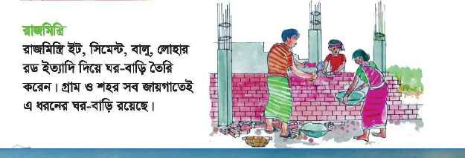

Slide 11
একক কাজঃ
যারা তৈরি করেন এ রকম কয়েকটি পেশার নাম লেখ।

Slide 12
দলীয় কাজঃ
কুমার,তাঁতি ,দর্জি,রাজমিস্ত্রি কী উপকরন ব্যবহার করে জিনিস তৈরি করেন তার একটি তালিকা কর।

Slide 13
মূল্যায়নঃ
নিম্নলিখিত প্রশ্নগুলোর উত্তর বলতে বলব?
১।কুমার কী ধরনের কাজ করেন?
২।দর্জি ওতাঁতি আমাদের কীভাবে উপকার করেন?
৩।রাজমিস্ত্রি কীভাবে ঘর বাড়ি বানান?

Slide 14
বাড়ির কাজঃ
নিম্নলিখিত প্রশ্নের উত্তর বাড়ি থেকে লিখে আনতে বলব।
১।সব পেশার মানুষ কে আমরা সম্মান করব কেন?

Slide 15
ধন্যবাদ
সবাই ভাল থেকো।

